Slide 1
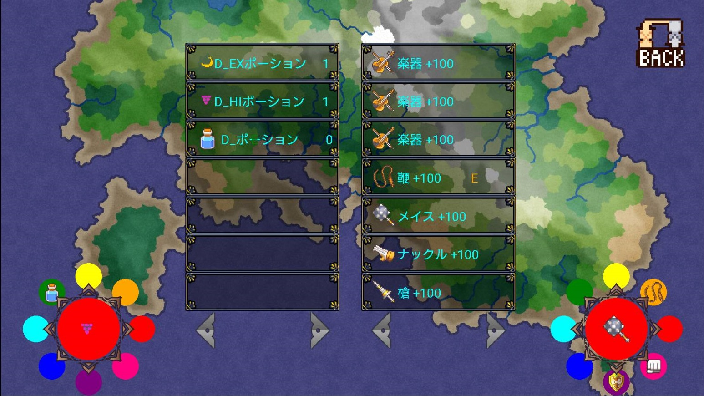
消費アイテム一覧
装備アイテム一覧
タッチすると
真ん中に表示
タッチすると
真ん中に表示
アイコンをスライドすると装備

Slide 2
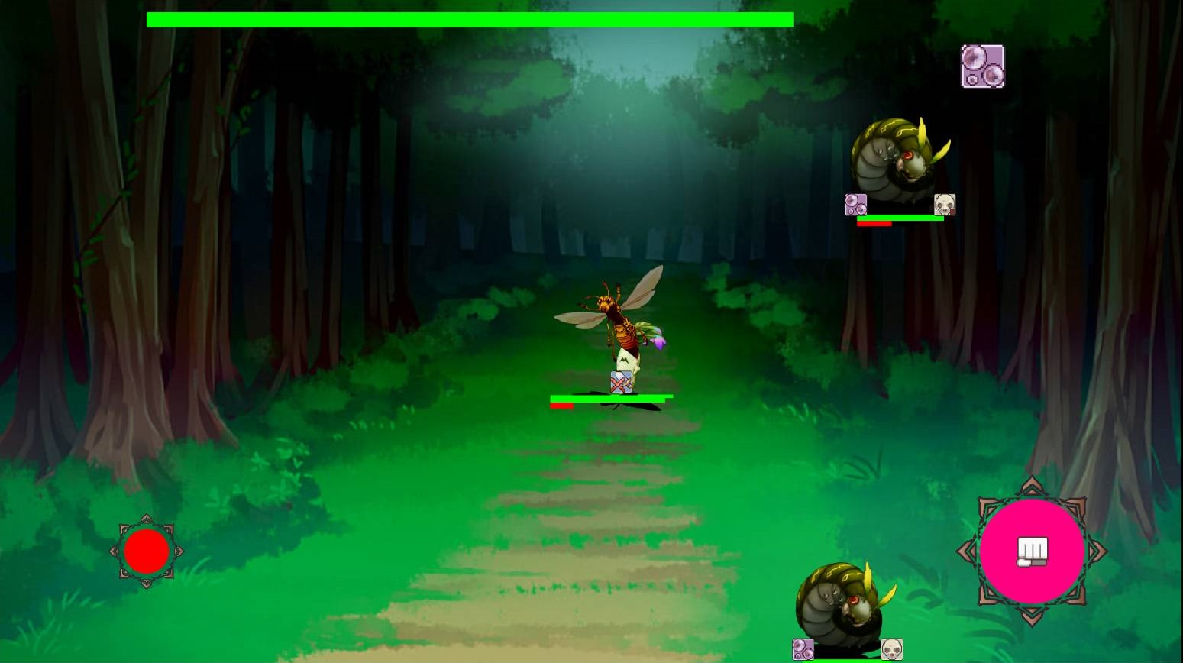
プレーヤーHP
かかった
状態異常
攻撃カウント
敵HP
攻撃してくる
状態異常の種類
武器パレット
消費アイテム
パレット

